Slide 1

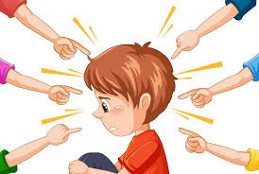
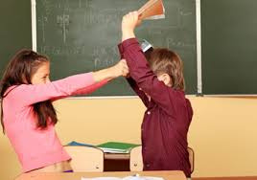

BEYPAZARI REHBERLİK
VE ARAŞTIRMA MERKEZİ
AKRAN ZORBALIĞI NEDİR?
İLKOKUL-ÖĞRENCİ SUNUMU

Slide 2
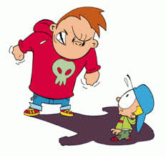
ZORBALIK;
  Güç eşitliği yoktur,
  Süreklilik gösterir,
  Bilinçli ve kasıtlı olarak gerçekleşir
  Zarar vericidir,
  Rahatsız edicidir.

Slide 3
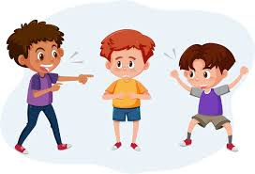
Akran Zorbalığında Roller
ZORBA
Kendisinden daha güçsüz arkadaşlarına zorbaca davranışlar sergileyen kişiye denir.
MAĞDUR
Zorba tarafından fiziksel, sözel, sosyal ya da siber zorbalığa maruz kalan kişilere denir.
İZLEYİCİ
Zorbalık olayına şahit olan kişilere denir.

Slide 4
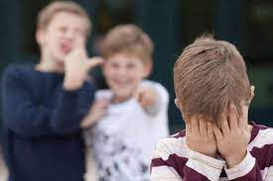
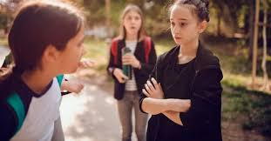
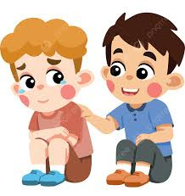
YANDAŞLAR
Zorbalığı direkt kendileri başlatmaz ancak zorbaca davranışlarda etkin bir şekilde rol alırlar.
DESTEKLEYENLER
Zorbalık yapan öğrencileri açık bir şekilde desteklemezler ancak içten içe zorbalıktan hoşlanırlar YA DA Zorbalık yapan öğrencileri desteklerler ancak zorbaca davranışlarda etkin bir şekilde rol almazlar.
KORUYUCULARLAR
Zorbalık davranışlarından hoşlanmazlar, bu olaya maruz kalan öğrencilere yardım edilmesi gerektiğini düşünürler ancak yardım etmezler YA DA Zorbalık davranışlarından hoşlanmazlar, bu olaya maruz kalan öğrencilere aktif olarak yardım ederler.

Slide 5

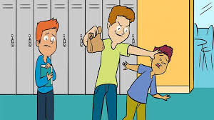
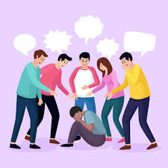
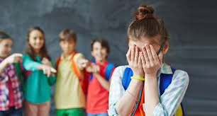
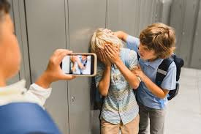
AKRAN ZORBALIĞININ ÇEŞİTLERİ
1
FİZİKSEL ZORBALIK
2
SÖZEL ZORBALIK
3
SOSYAL ZORBALIK
4
SİBER ZORBALIK

Slide 6
FİZİKSEL ZORBALIK
Vurma, tekme atma, eşyalara zarar verme, saç çekme, haraç kesme gibi davranışlar...

Slide 7
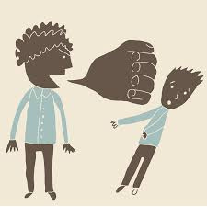
SÖZEL ZORBALIK
Alay etme, küfür etme, hakaret etme, aşağılama, tehdit etme gibi davranışlar....

Slide 8
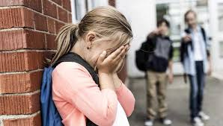
SOSYAL ZORBALIK
Yokmuş gibi davranma, dışlama, dedikodu yapma, utandırma, ayrımcılık yapma, oyunlara almama gibi davranışlar...

Slide 9
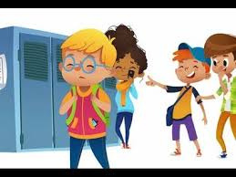
SİBER ZORBALIK
Kötü yorum yazma, fotoğraf ya da videosunu izinsiz çekmek veya paylaşmak gibi davranışlar....

Slide 10




ZORBALIĞA KARŞI NE YAPMALIYIZ?
  HAYIR! Fiziksel zorbalıktayüksek sesle Hayır diyerek oradan uzaklaş.
  YARDIM İSTE! Asla bu durumu gizleme güvendiğin bir yetişkinden yardım iste
  ASLA PES ETME! Arkadaşlarına anlat ve hep birlikte zorbalıkla mücadele edin.

Slide 11
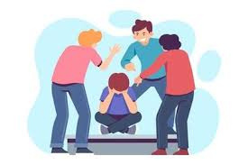
AKRAN ZORBALIĞINA UĞRAYAN ÇOCUKLAR BUNLARI HİSSEDEBİLİR
  Kendini değersiz ve mutsuz hissedebilirsin,
  Kızgın, çaresiz hatta yalnız hissedebilirsin
  Kendine güvenin azalabilir,
  Sosyal uyumda güçlük
  Uyku problemleri yaşayabilirsin(korkulu rüya, kâbuslar)
Sen çok değerlisin ve asla çaresiz değilsin. Okulda öğretmeninden ya da evde ailenden yardım isteyebilirsin.

Slide 12

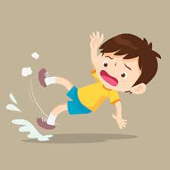
Bir arkadaşın başka bir
arkadaşını şaka olsun diye
ittiriyor ve arkadaşın yere
düşüyor. Sence bu akran
zorbalığı mı?

Slide 13
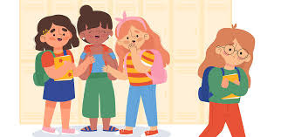
Arkadaşların başka bir
arkadaşının arkasından
dedikodu yapıp eğleniyor.
Sence bu akran
zorbalığı mı?

Slide 14
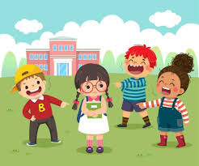
Bir arkadaşın başka bir
arkadaşına lakap takıyor ve
arkadaşın üzülüyor. Sence
bu akran zorbalığı mı?

Slide 15
Arkadaşın seninle dalga
geçiyor ve garip hareketler
yaparak eğleniyor. Sence
bu akran zorbalığı mı?

Slide 16
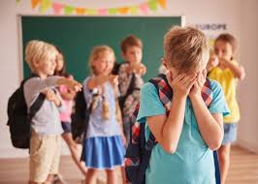
Arkadaşlarınla birlikte
başka bir arkadaşını
oyundan dışlıyorsunuz.
Sence bu akran zorbalığı mı?

Slide 17
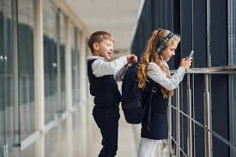
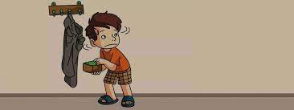
Arkadaşın sana ait bir
eşyayı senden izin almadan,
zorla almış. Sence bu akran
zorbalığı mı?

Slide 18

Arkadaşların birlikte
komik bir oyun oynuyorlar.
Herkes gülüyor. Sence bu
akran zorbalığı mı?

Slide 19
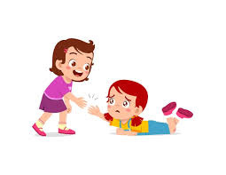
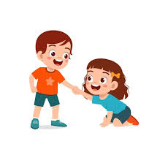
Düşen bir arkadaşını
yerden kaldırıyorsun.
Sence bu akran zorbalığı
mı?

Slide 20
BENİ DİNLEDİĞİNİZ İÇİN TEŞEKKÜR EDERİM

